Slide 1
Зональный семинар «Формирование ценностных ориентаций на здоровый образ жизни средствами урочной и внеурочной деятельности»

Slide 2
Система здоровьесбережения в нашей школе имеет следующие направления:
I. Образовательное – дать единые знания всем участникам учебно-воспитательного процесса по основам здорового образа жизни. Осуществление идет через родительские собрания, классные часы, посредством индивидуальных и групповых консультаций, уроков.

Slide 3
II. Создание здоровьесберегающей среды:
1. Диагностическое направление: изучение семьи, ее традиций, образа и стиля жизни, динамики развития ребенка. Педагогическое исследование ребенка – своевременное выявление неблагоприятных вариантов развития, отслеживание динамики работоспособности.
2. Организация учебно-воспитательного процесса: выполнение санитарных норм; профилактика утомления и переутомления; осуществление индивидуального и личностно ориентированного подхода к ребенку; использование здоровьесберегающих педагогических технологий; организация физкультурно-оздоровительной работы.
3. Мониторинг здоровья проводится через изучение и отслеживание работоспособности, изучение заболеваемости обучающихся и педагогов.
4. Оздоровление и коррекция: образом жизни, педагогическими методами, оптимизацию двигательной активности, направление к специалистам.

Slide 4
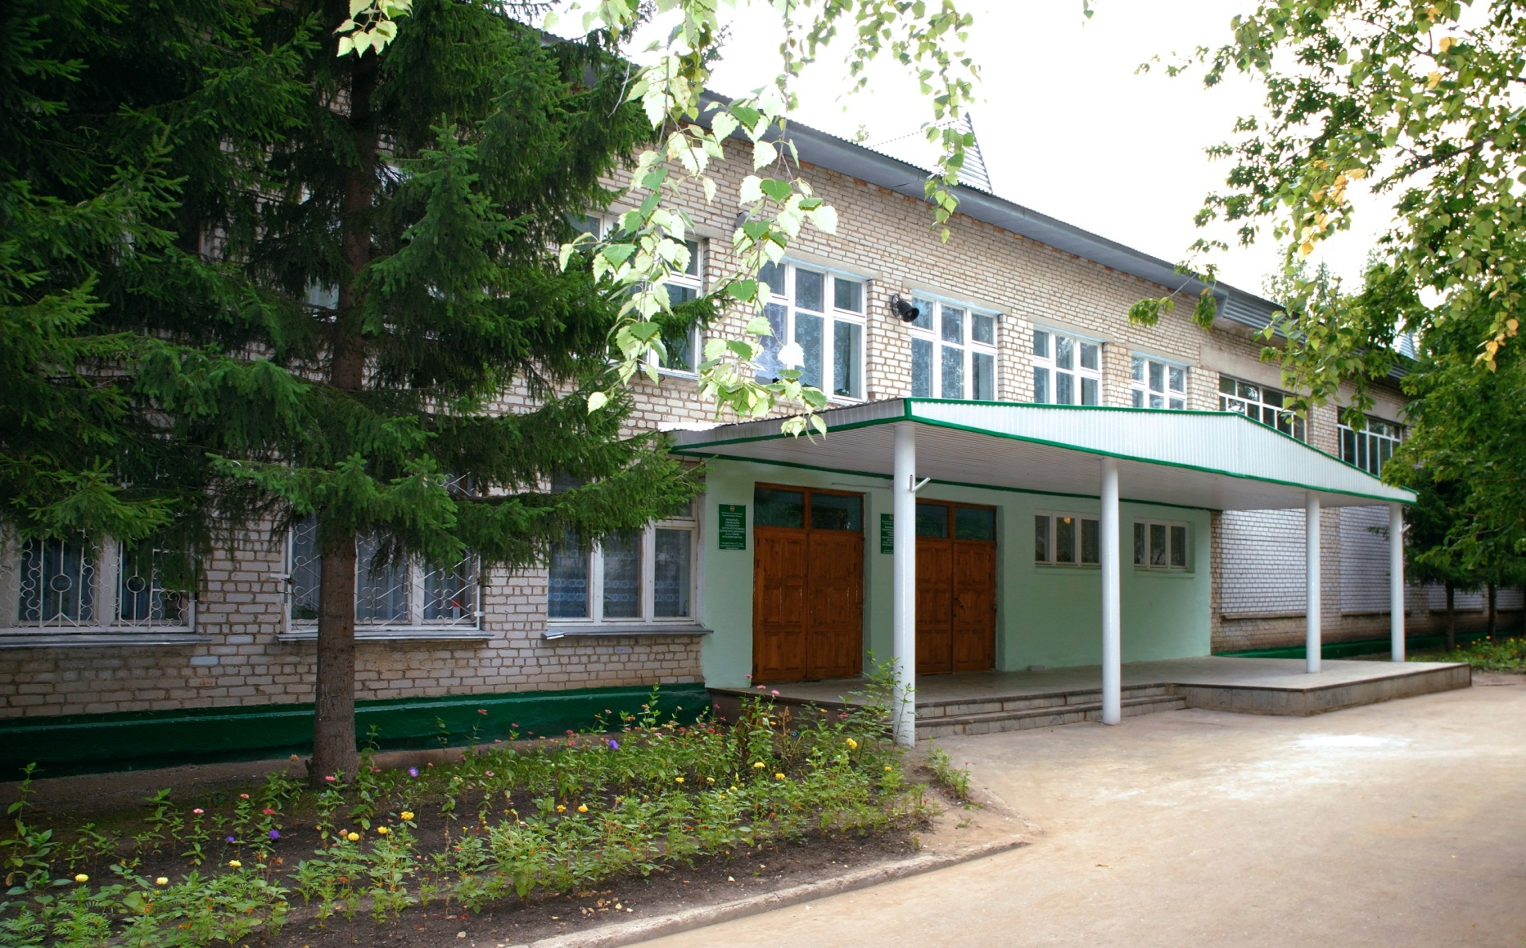

Slide 5
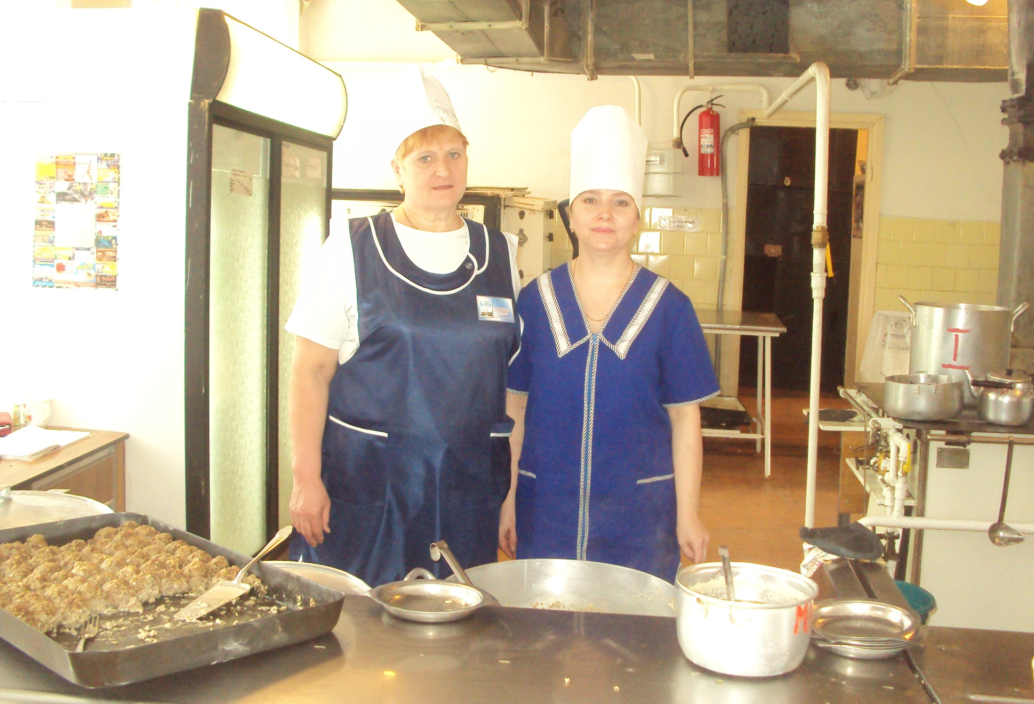

Slide 6
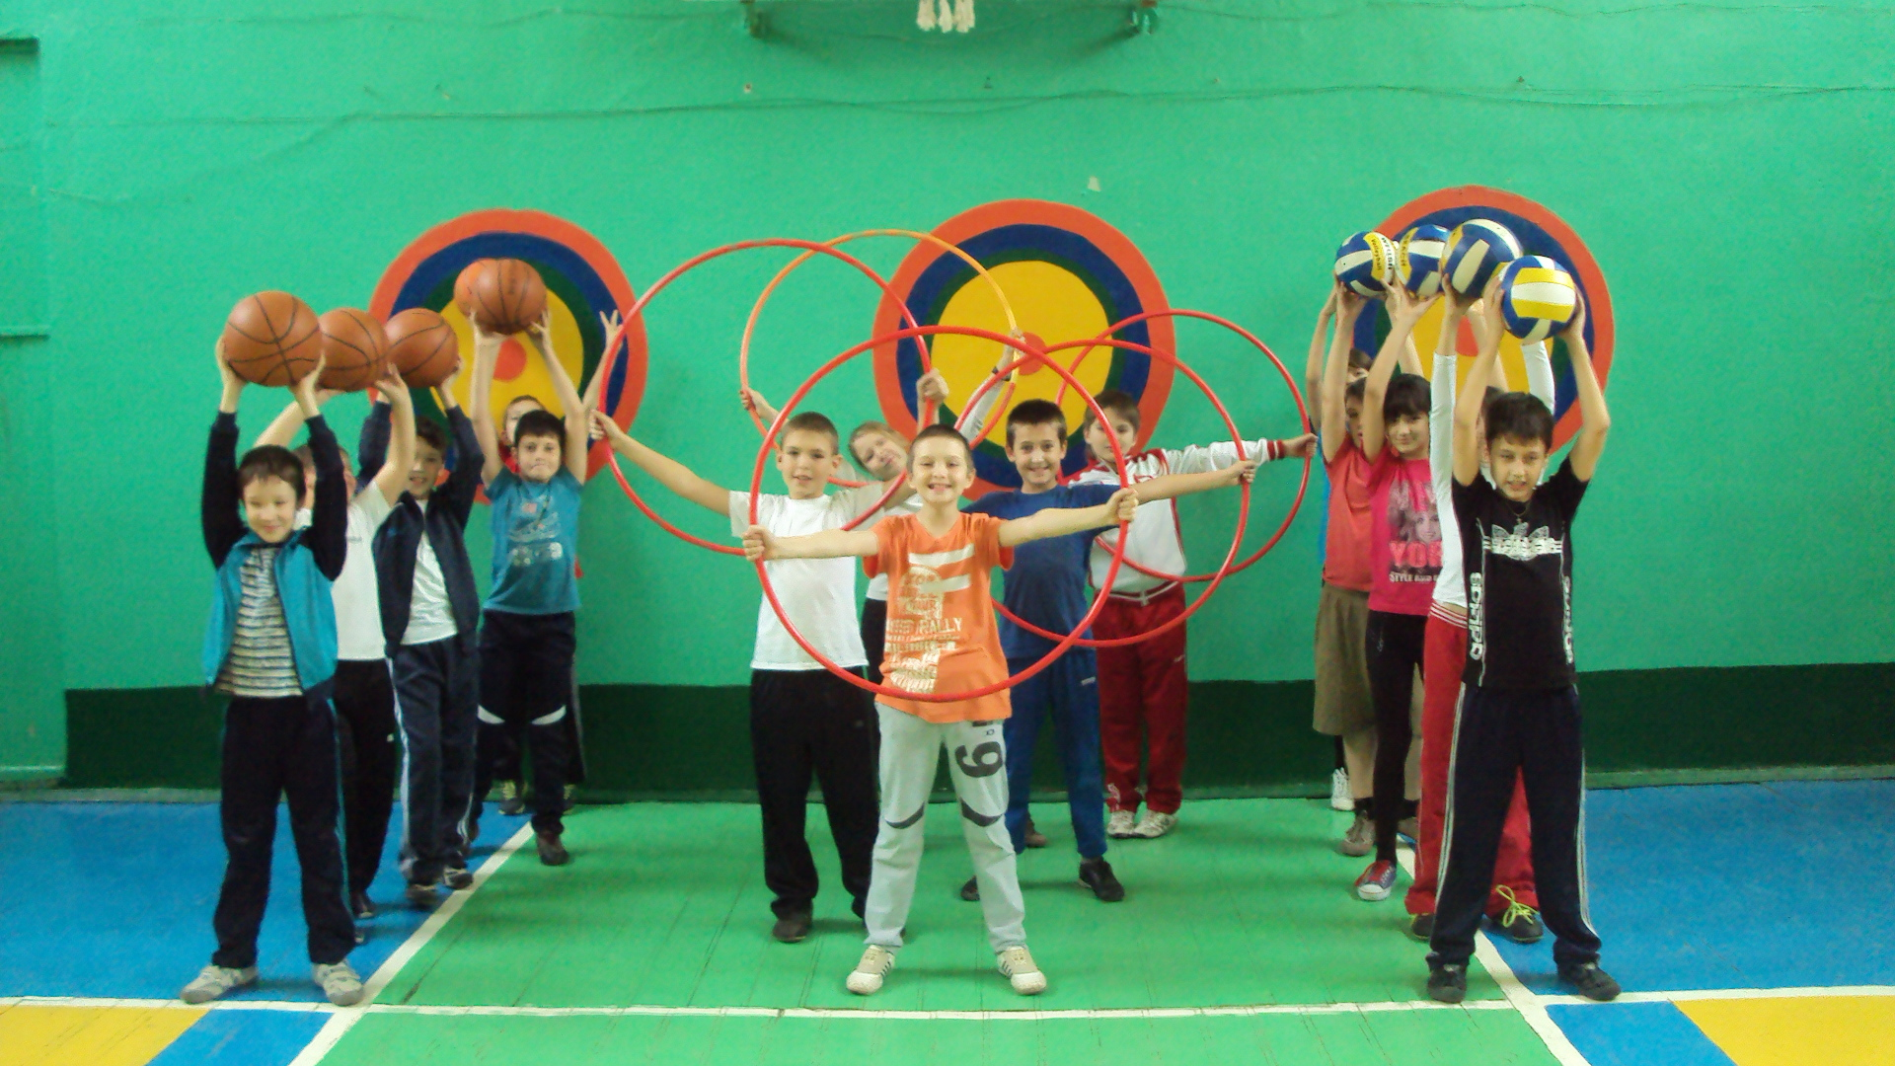

Slide 7
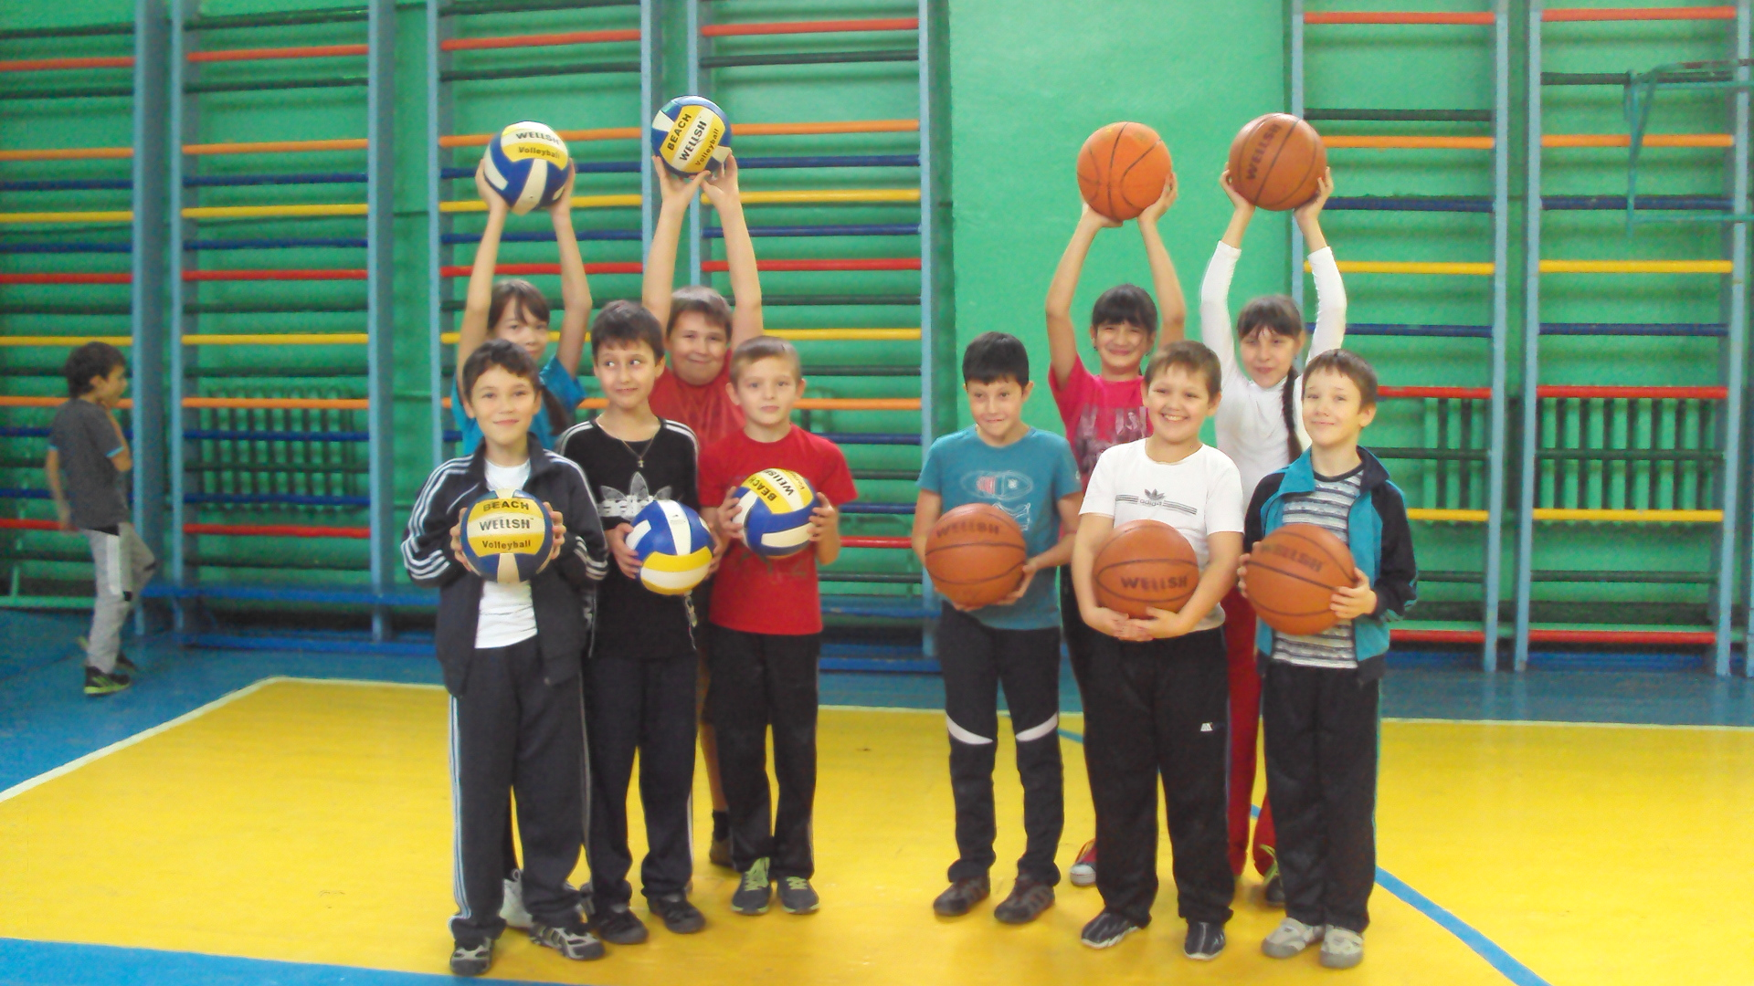

Slide 8
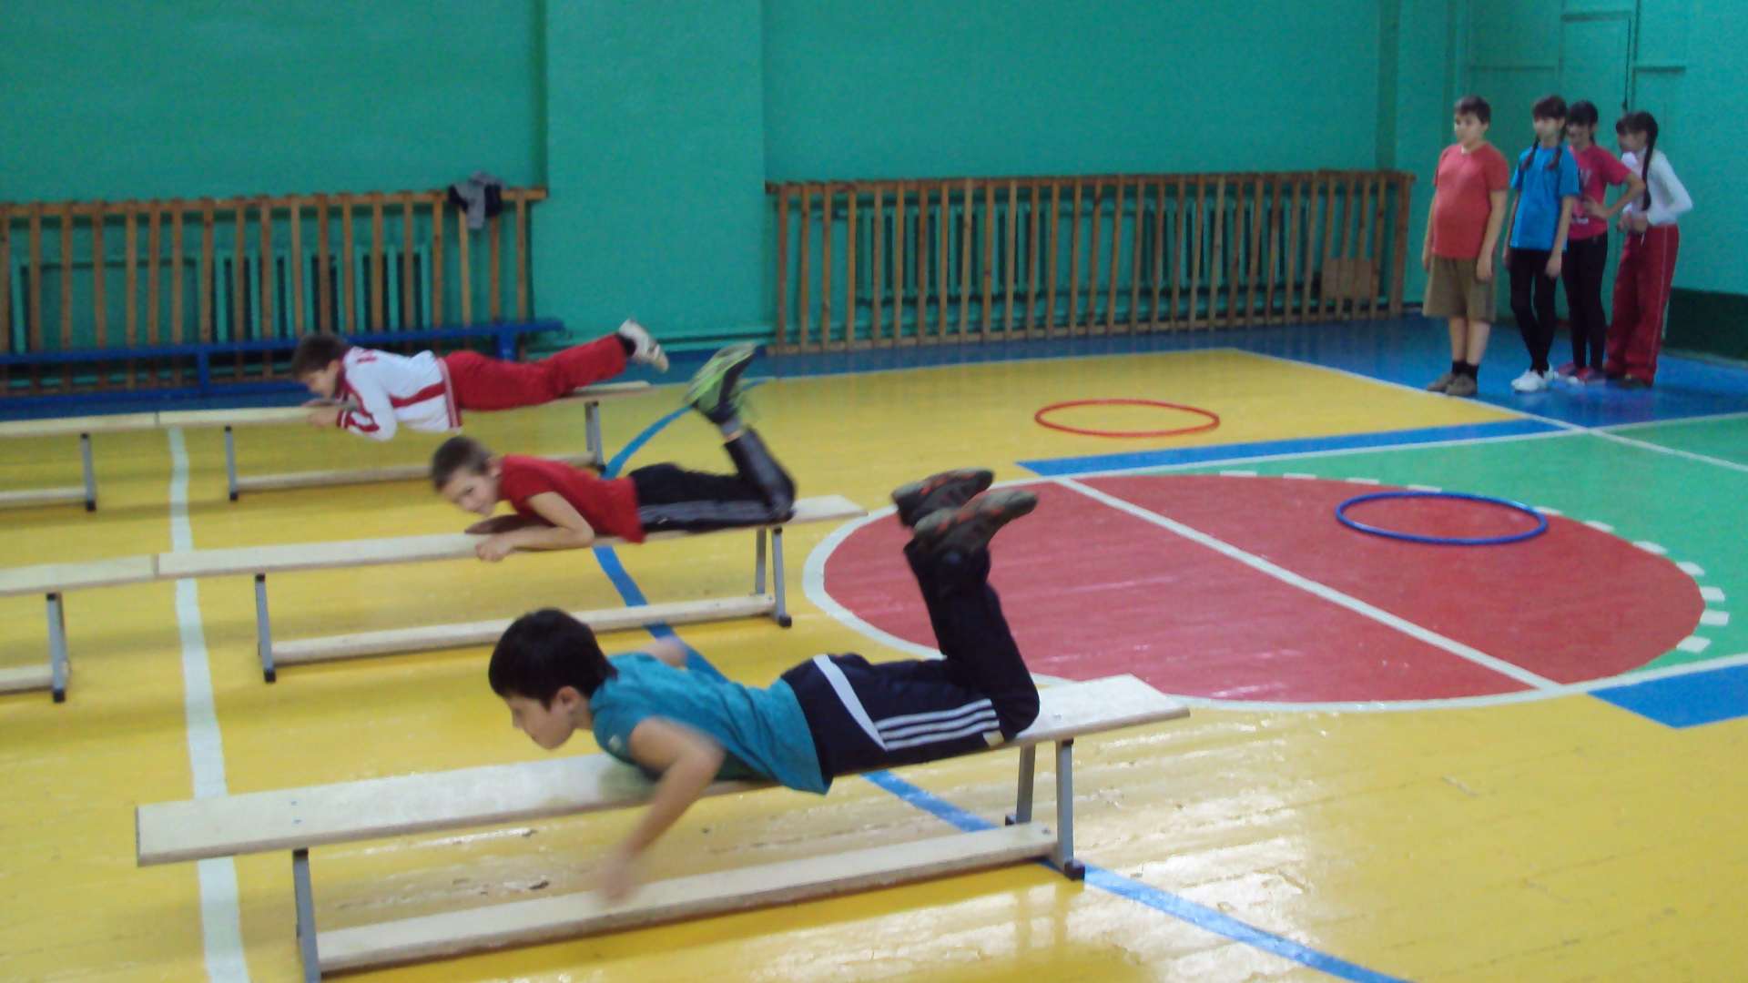

Slide 9
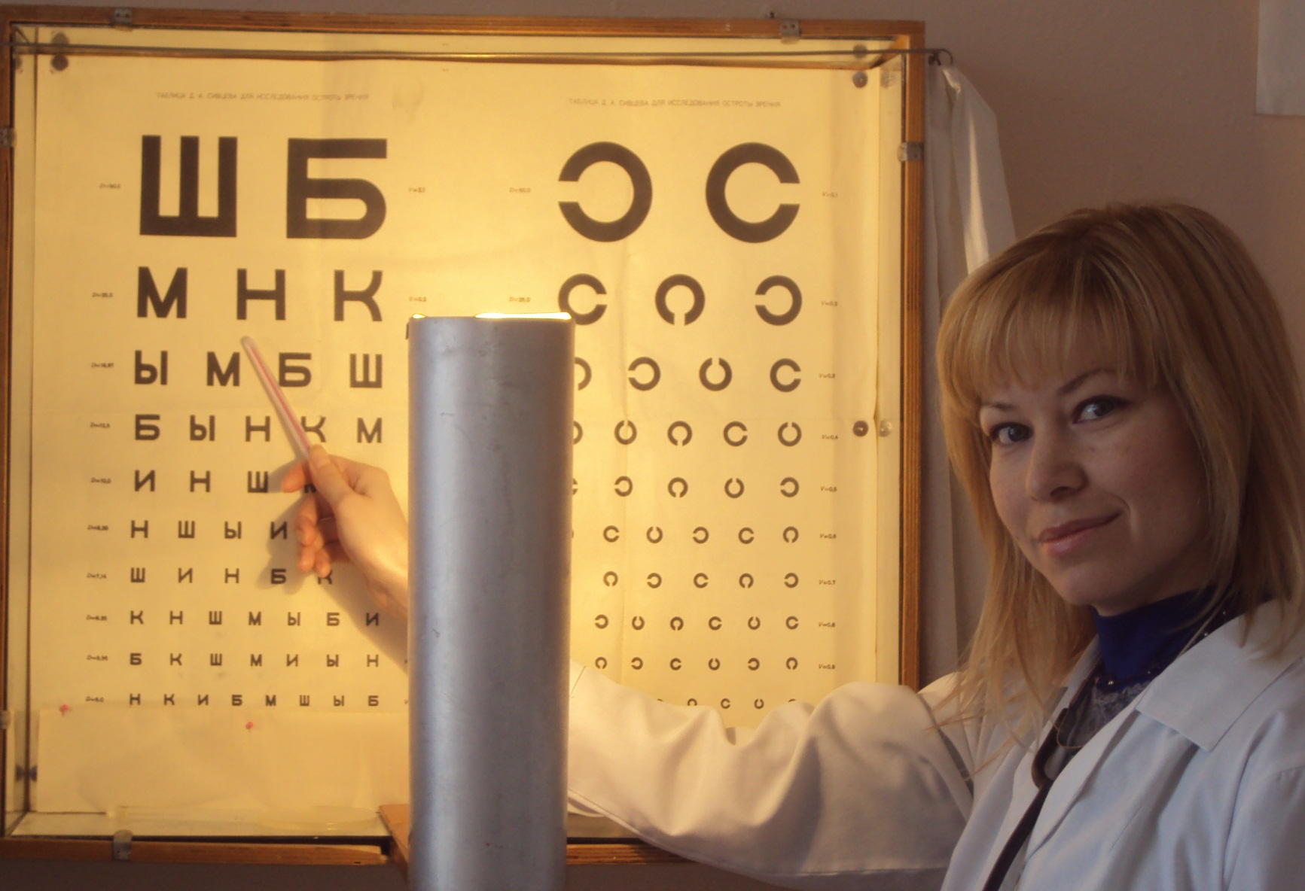
Школьный фельдшер Мустафина Г.Н.

Slide 10
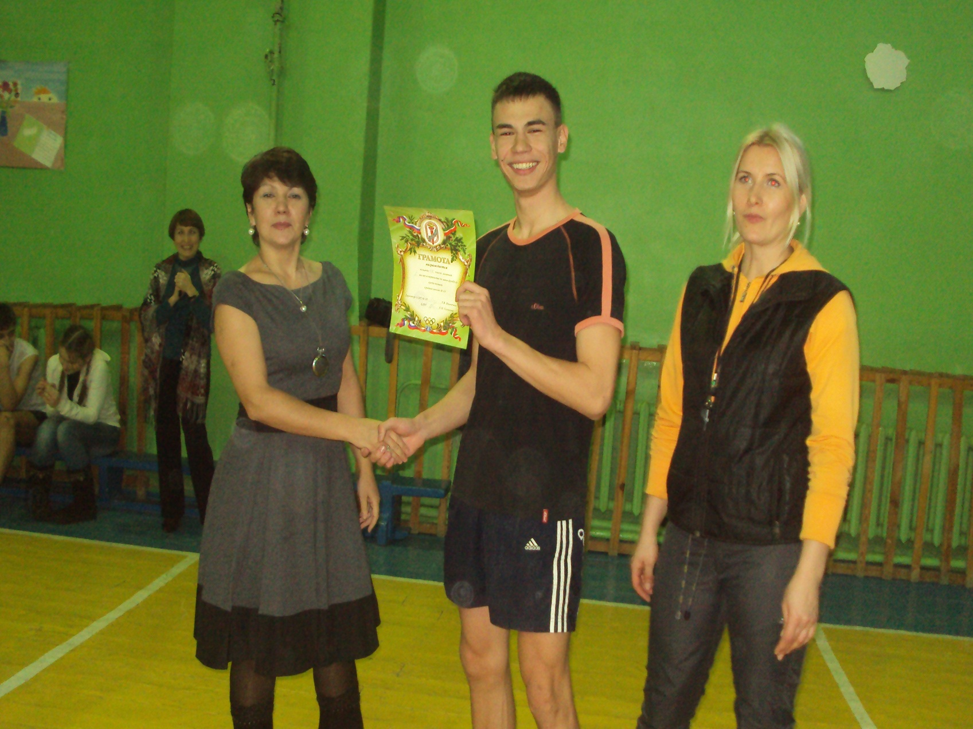

Slide 12
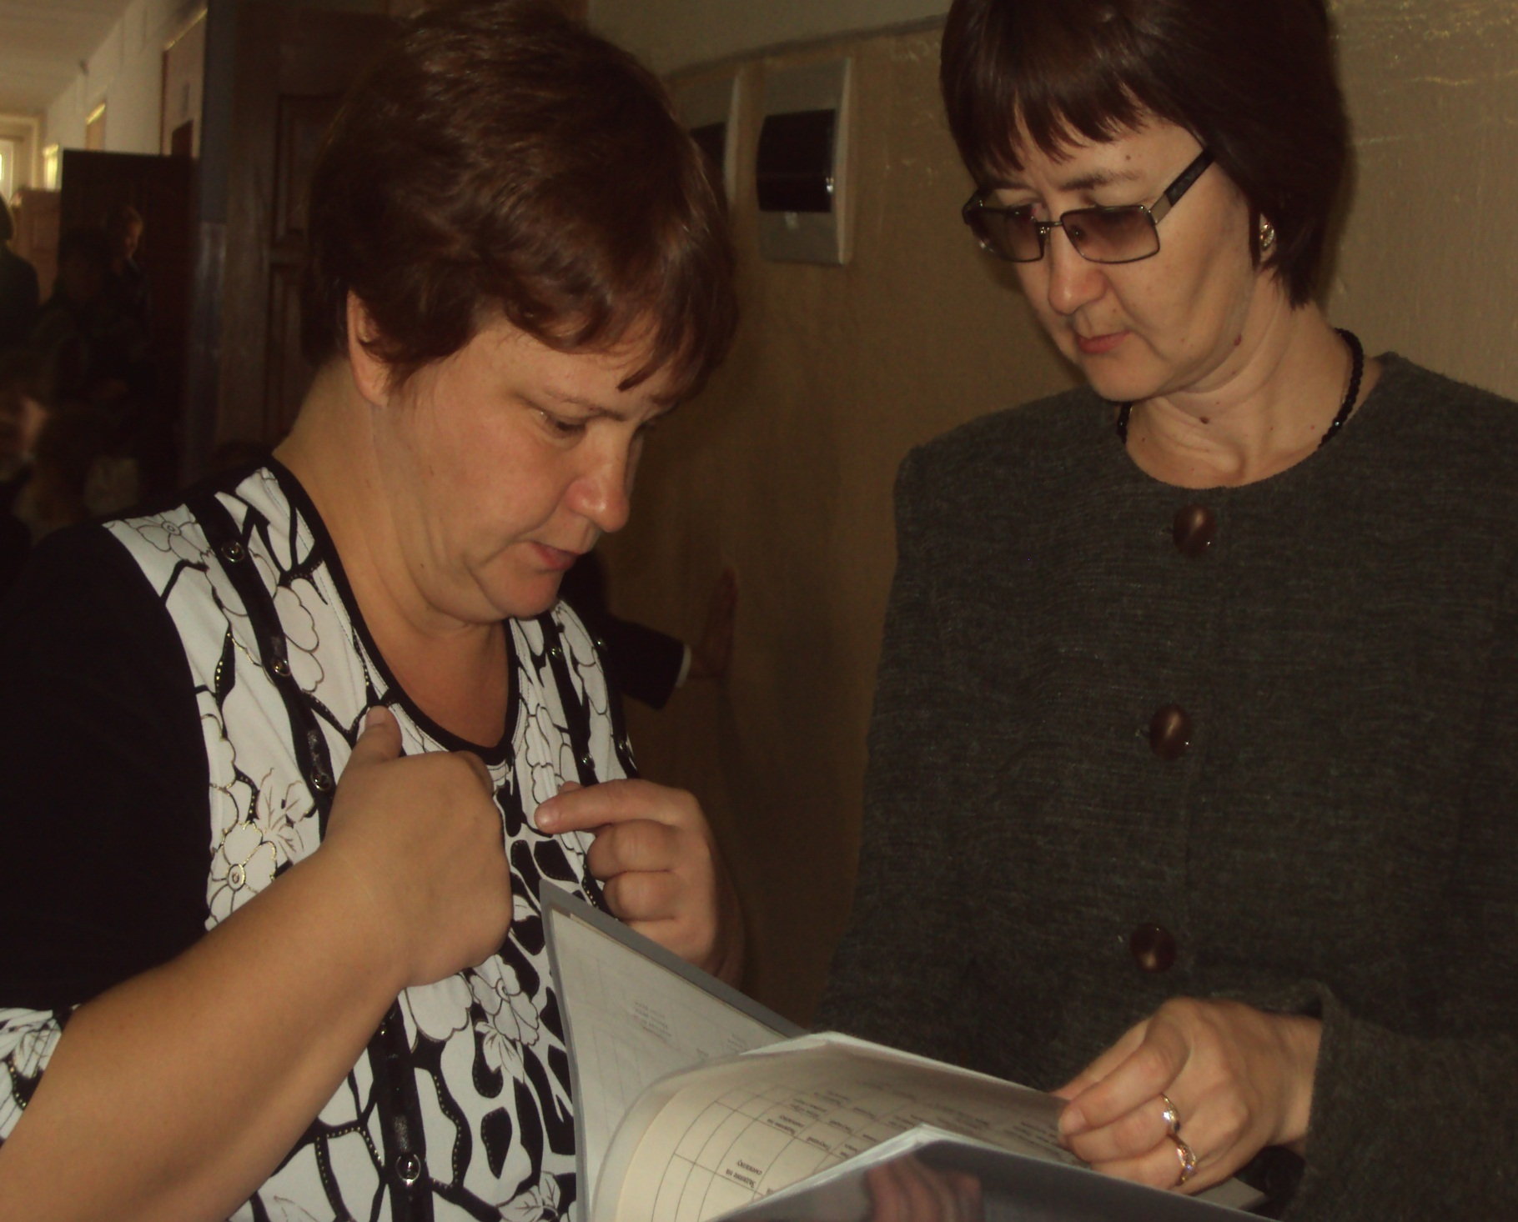

Slide 13
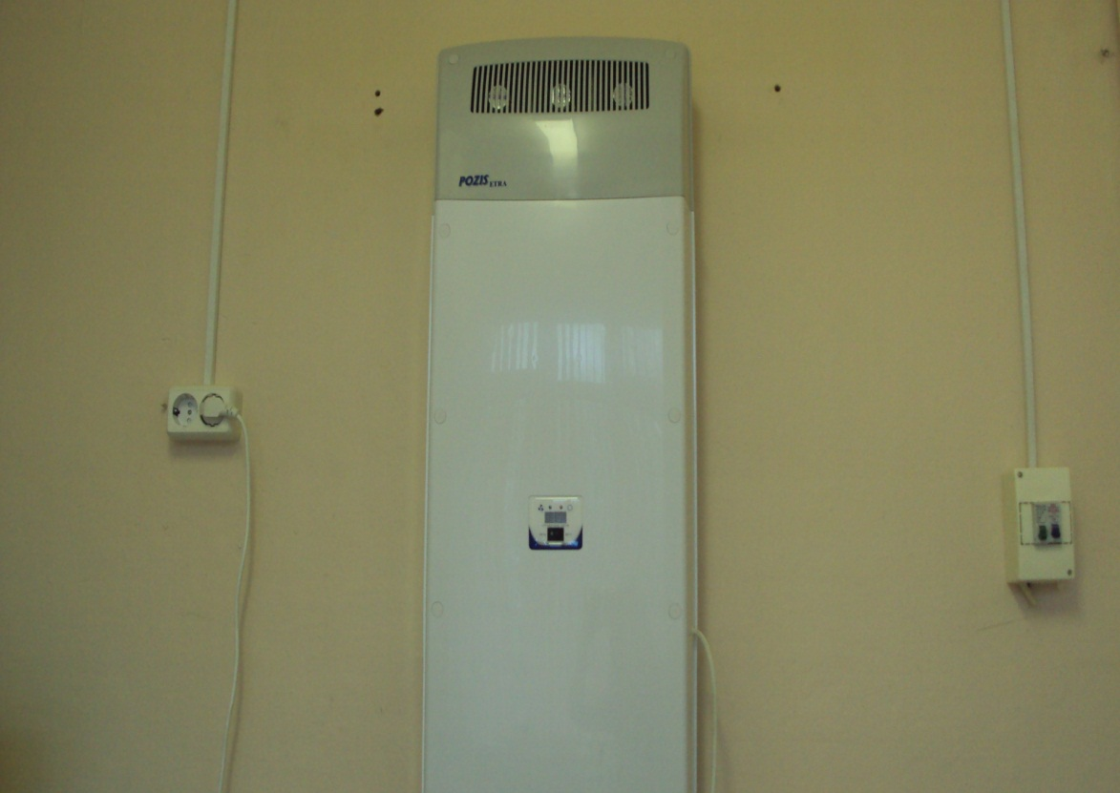
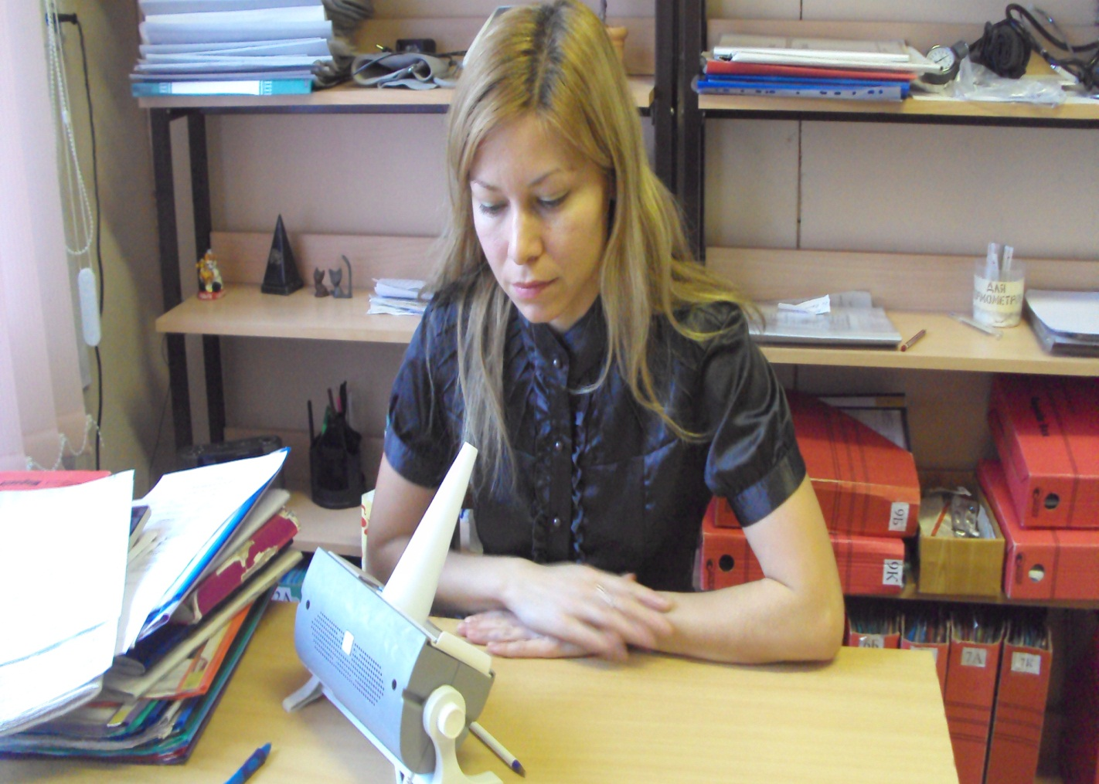

Slide 14
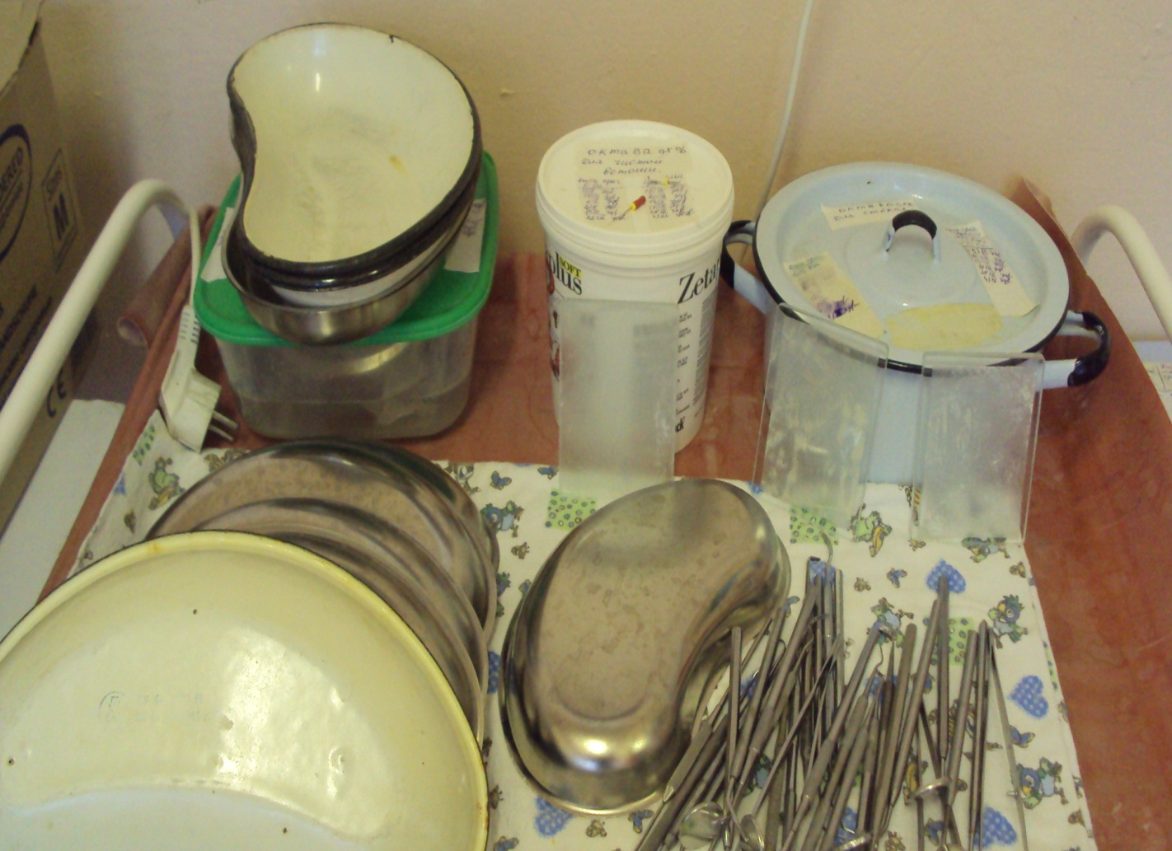

Slide 15
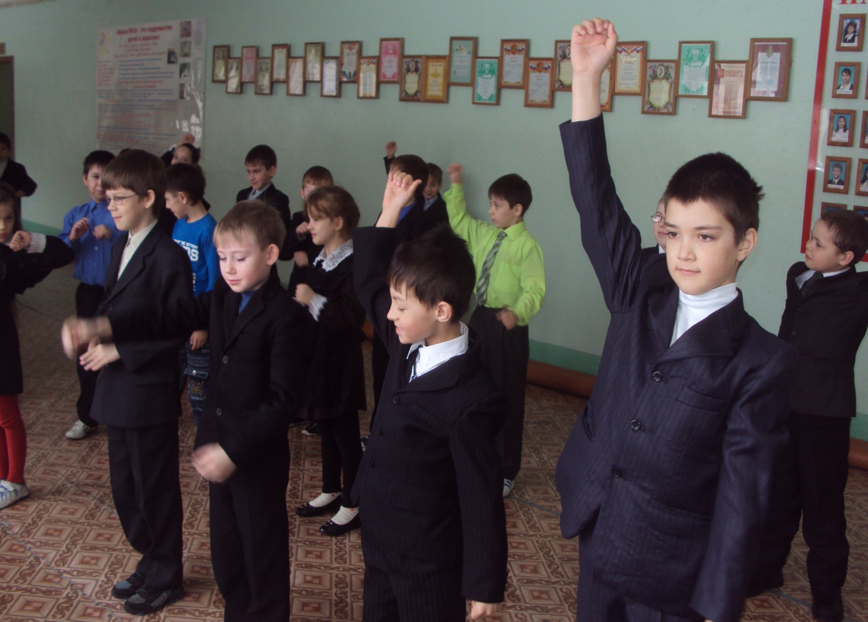

Slide 16
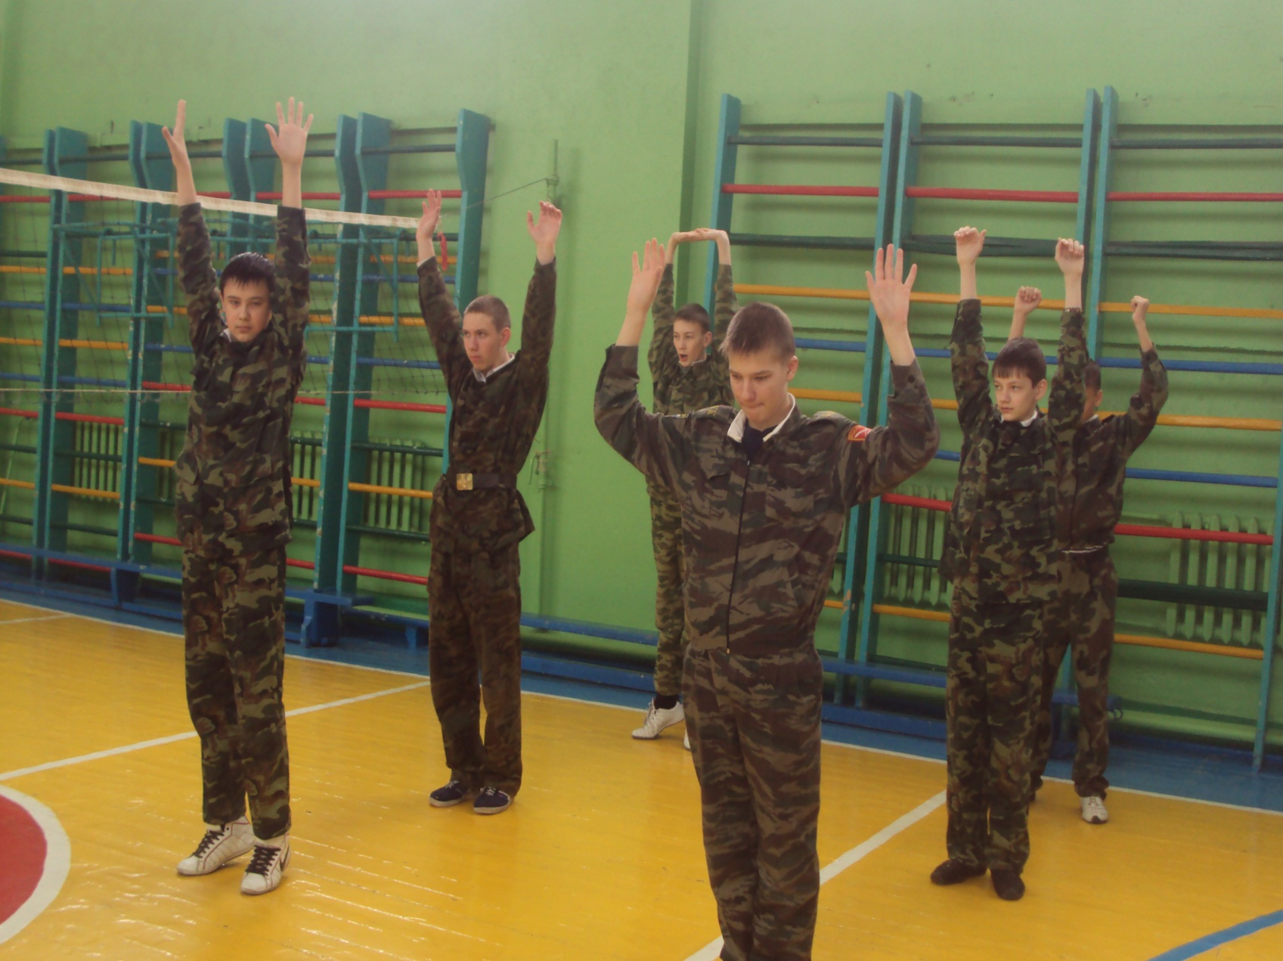

Slide 17
